Slide 1
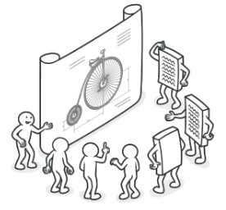
PATRONES DE DISEÑO

Slide 2
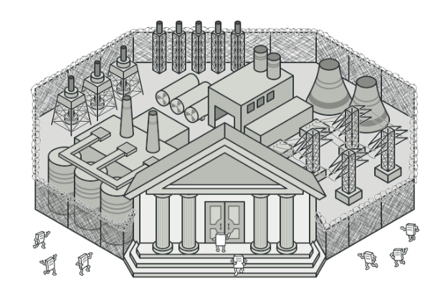
FACADE

Slide 3
Problema
Imagina que debes lograr que tu código trabaje con un amplio grupo de objetos que pertenecen a una sofisticada biblioteca o framework. Normalmente, debes inicializar todos esos objetos, llevar un registro de las dependencias, ejecutar los métodos en el orden correcto y así sucesivamente.
Como resultado, la lógica de negocio de tus clases se vería estrechamente acoplada a los detalles de implementación de las clases de terceros, haciéndola difícil de comprender y mantener.

Slide 4
Solución
Como solución Surge Facade o fachada es una interfaz simple a un subsistema complejo. Una fachada puede proporcionar una funcionalidad limitada en comparación con trabajar directamente con los subsistemas, pero solo incluye las funcionalidades realmente importantes para el cliente.
Es muy realmente útil utilizar Facade cuando se debe trabajar con un subsistema

Slide 5
Problema de ejemplo
Tenemos una tienda online donde tenemos distintos subsistemas que tienen funcionalidades necesarias para poder procesar un pedido
Contamos con subsistemas de facturación, pedido y stock
El problema es que el cliente para realizar un pedido debe tener una instancia de los distintos subsistemas teniendo que ejecutarlos en orden correcto lo que nos quedaría un sistema muy acoplado y poco estructurado

Slide 6
Solución al ejemplo
En este ejemplo adaptamos el patrón Facade, a nuestro sistema de tiendas online
Donde el cliente en vez de interactuar con cada uno de los subsistemas con los que se trabaja a la hora de realizar un pedido el cliente solo interactúa con la fachada que esta se encargara de ejecutar en orden y las funciones necesarias para realizar el pedido.
De esta forma logramos desacoplar y estructurar mejor nuestro sistema, logrando que el cliente solo tenga que interactuar con la fachada.

Slide 7
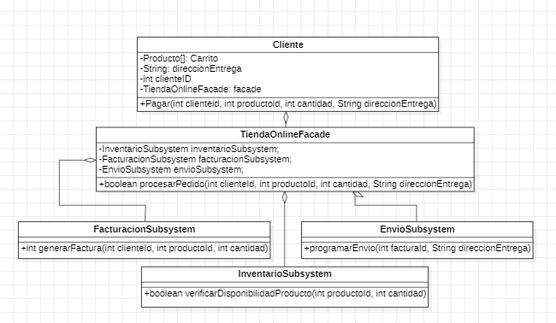
Diagrama de clases

Slide 8
Presentación de código

Slide 9
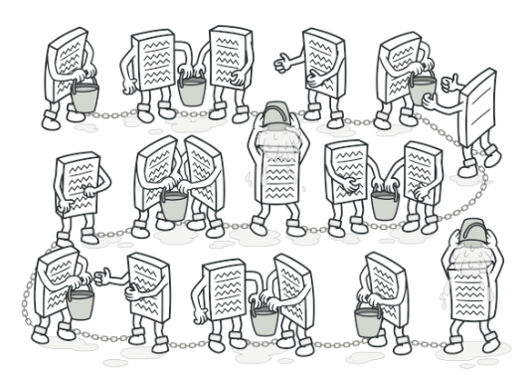
CADENA DE RESPONSABILIDAD

Slide 10
Problema
Existe un problema que requiere completar una serie de pasos para ser solucionado.
Al existir muchos procesos que se deben realizar, cualquier cambio en uno de los mismos afectan a los demás.
El sistema se vuelve difícil de comprender, mantener y tiene baja adaptabilidad.

Slide 11
Solución
Crear una clase llamada manejador que será padre de los distintos pasos que se deben realizar. La clase manejador tiene un método abstracto que es sobrescrito por los métodos del hijo.
Crear las clases hijo con un atributo llamado siguienteManejador el cual contendrá un objeto de tipo manejador que corresponde al siguiente proceso de la cadena. Está clase también tendrá el método que realiza la lógica del manejador especifico.
De esta formas pueden agregar, modificar y eliminar cada paso sin alterar el comportamiento de los demás

Slide 12
Problema de ejemplo
En un videojuego se desea implementar el proceso para crear un regalo. Para considerar que un regalo está terminado deben haber ocurrido estas acciones:
1) Se eligió un objeto
2) Se envolvió en papel
3) Se agregó una dedicatoria
4) Se agregó un moño

Slide 13
Solución al ejemplo
Se crea una clase llamada ManejadorDeRegalos que extiende manejadores específicos como ElegirObjeto, EnvolverObjeto, AgregarDedicatoria, AgregarMoño.
La clase padre tiene un método abstracto llamado procesarRegalo. El cual será sobrescrito dependiendo de cual manejador especifico sea.
En este caso se considera que el orden es: Elegir Objeto>Envolver Objeto>Agregar Moño>Agregar Dedicatoria. Así que declaramos como siguiente manejador de la cadena en base al orden establecido.

Slide 14
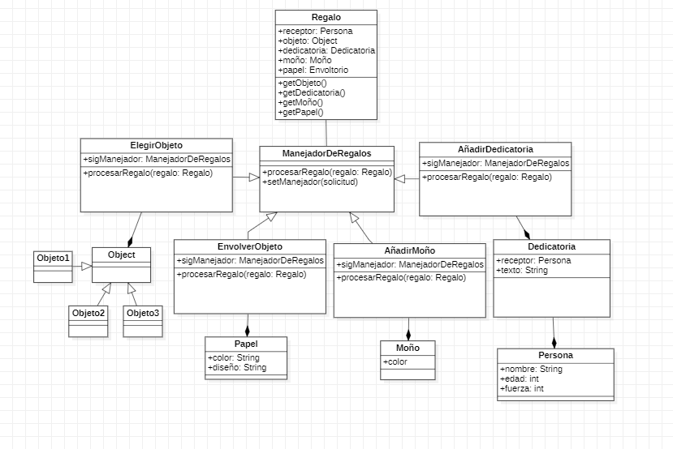
Diagrama de clases

Slide 15
Presentación de código

Slide 16
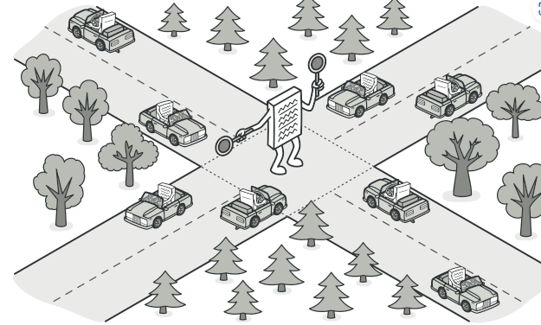
MEDIATOR

Slide 17
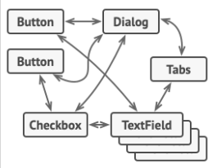
Problema
Supongamos que tenemos un sistema en el cual múltiples objetos están altamente interconectados, lo que da lugar a una alta cohesión y complejidad en las relaciones entre ellos. Esto puede dificultar el mantenimiento y la comprensión del sistema, ya que cada objeto debe comunicarse directamente con varios otros objetos.

Slide 18
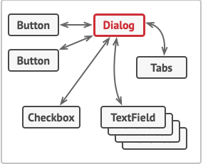
Solución
Una solución seria implementar el patrón Mediator. El Mediator actúa como un intermediario central que gestiona todas las interacciones entre los objetos del sistema. En lugar de permitir que los objetos se comuniquen directamente entre sí, deben comunicarse a través del Mediator. Este enfoque reduce el acoplamiento entre objetos y centraliza la lógica de comunicación.
En otras palabras, estamos interfiriendo entre las interacciones de los objetos obligándolos a que se comuniquen con el objeto mediador.

Slide 19
Problema de ejemplo
Supongamos que estamos en una reunión con muchas personas las cuales todas hablan un distinto idioma, si queremos comunicarnos con otra persona nos sería imposible ya que no nos entendería (todo esto basándonos en que no hay un idioma en común el cual hablaran todos).

Slide 20
Solución al ejemplo
Para solucionar tal problema existiría un intermediario o traductor al cual deberíamos de hablarle y él le traduciría nuestro mensaje al destinario
Entonces, relacionándolo al patrón de diseño podríamos ver que tenemos un objeto mediador (en este caso el intermediario o traductor) con el cual tendrían que interactuar todos los objetos (personas) para enviarle su mensaje a un destinatario.

Slide 21
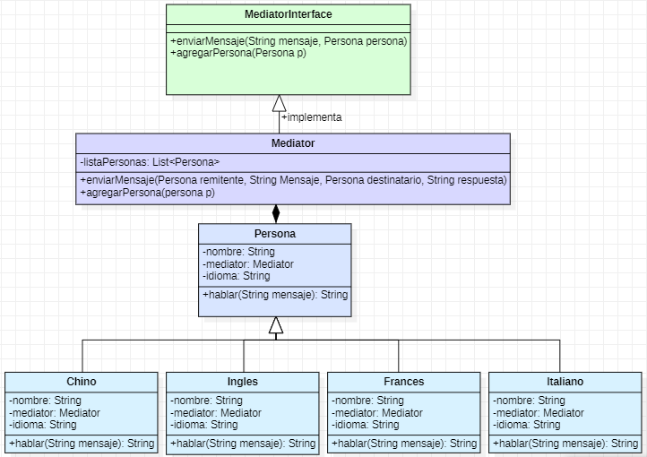
Diagrama de clases

Slide 22
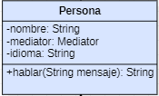


Se puede apreciar que:
Cada objeto tiene una instancia del mediador a su vez el mediador conoce a todos los objetos:

Slide 23
Presentación de código

